Slide 1
SV-500 Integrated Server
통합 서버 사용방법 안내

Slide 2
통합 서버 운영
웹 서버
http://192.168.1.97:9000
MQTT Broker 및 수신 서버 프로그램 운영 (사이트별 사용자계정 접속 가능)
개별 장비 백업DB 의 복원 서버 운영 (NTEK System / ntek / ntek9135! 계정으로 접속)
FTP 서버
ssh ntekdev@192.168.1.97 (비밀번호 : ntek)
SW 배포서버
release 폴더에서 받아야 함.

Slide 3
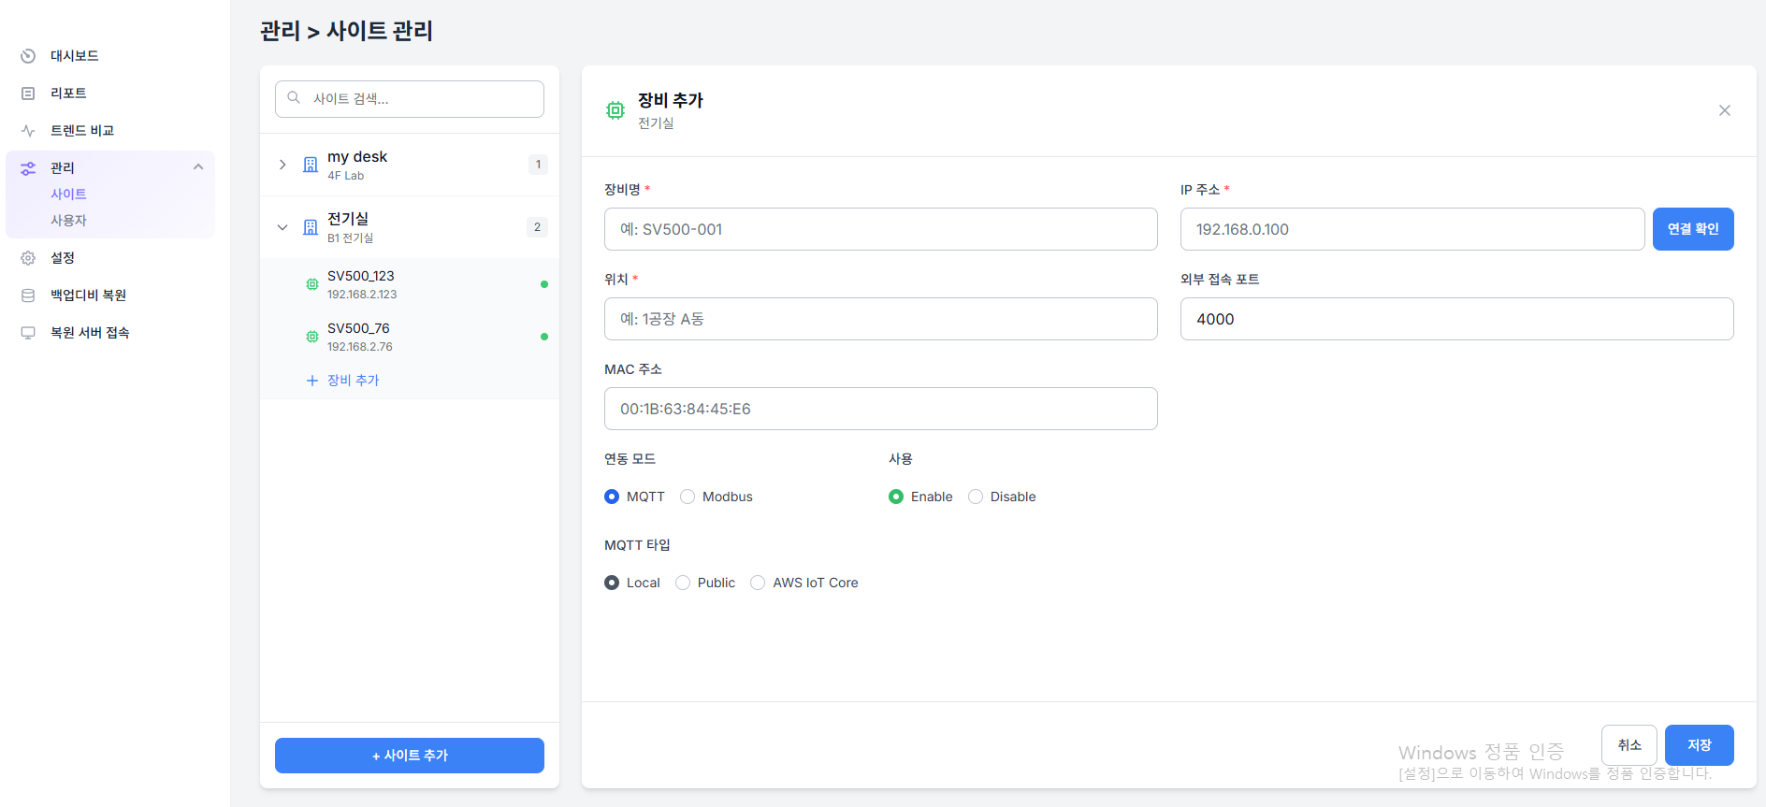
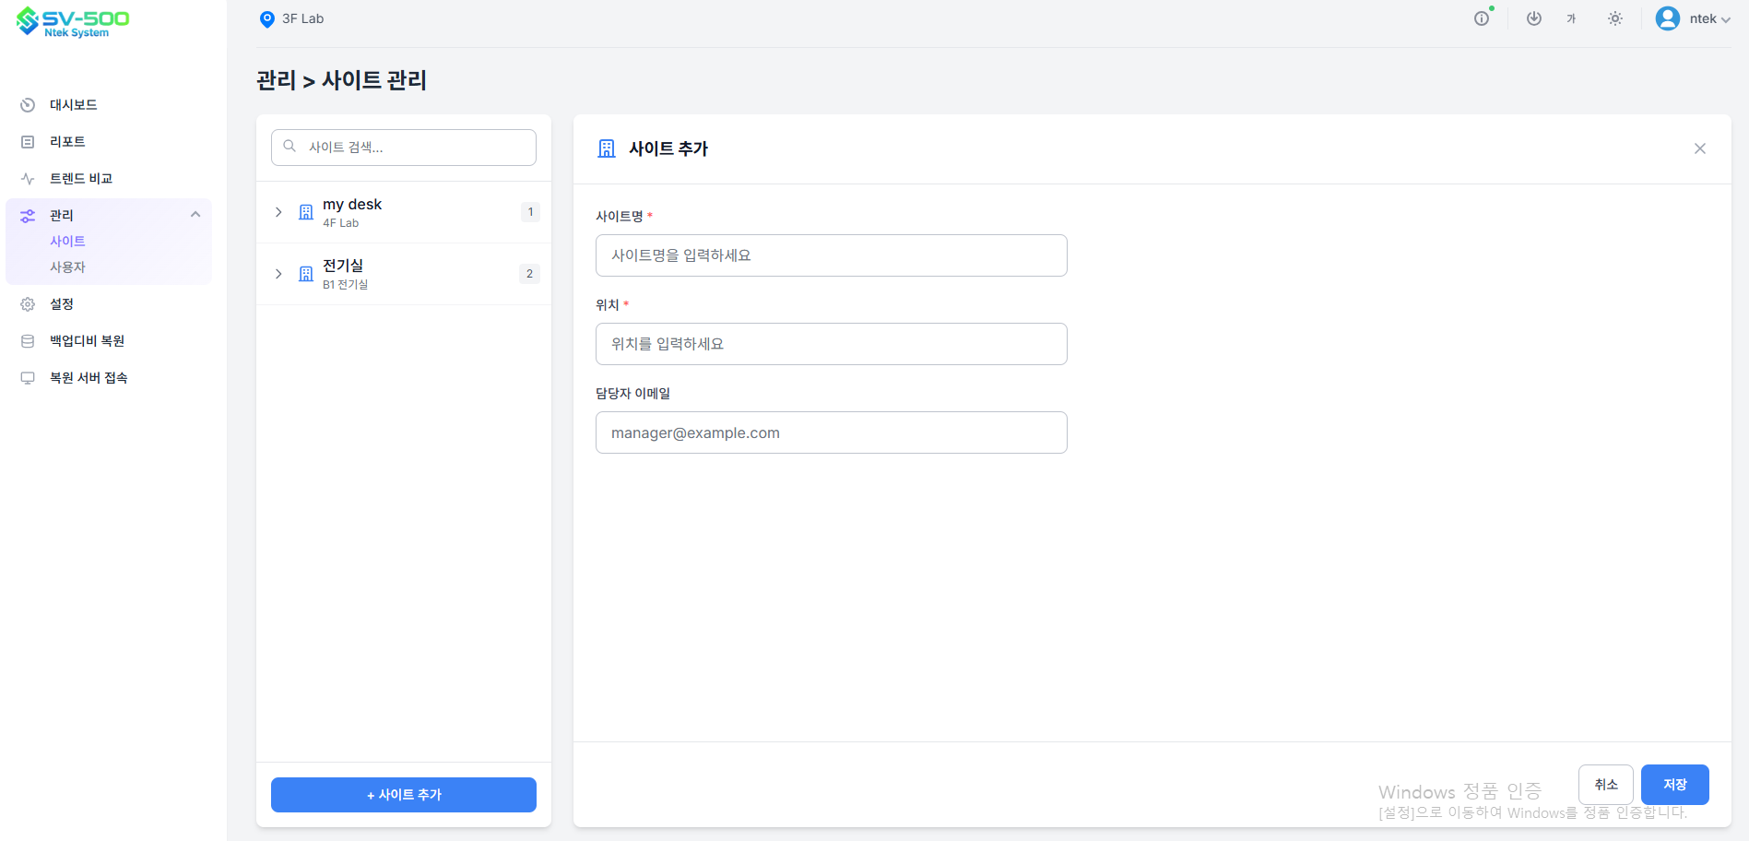
MQTT 수신 서버
사내 SV-500 장비 연결

Slide 4
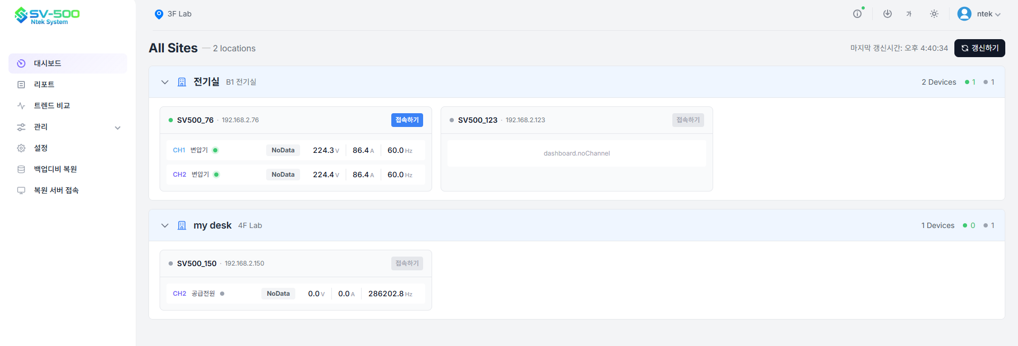
MQTT 수신 서버

Slide 5
장비별 백업디비 복원 서버 구성방법
SV-500

Slide 6
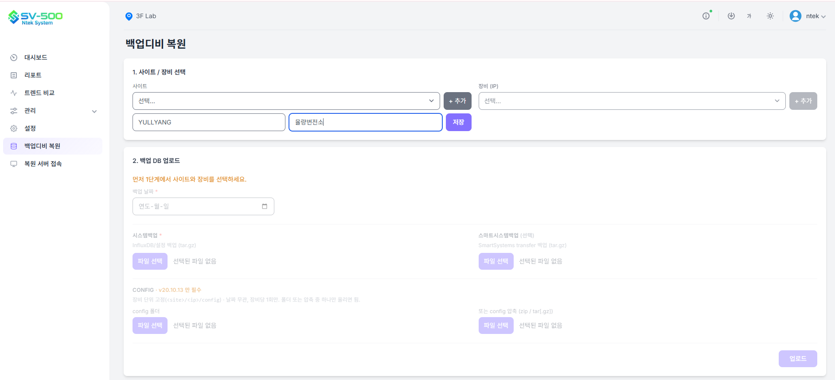
복원 서버
1. 사이트 추가

Slide 7
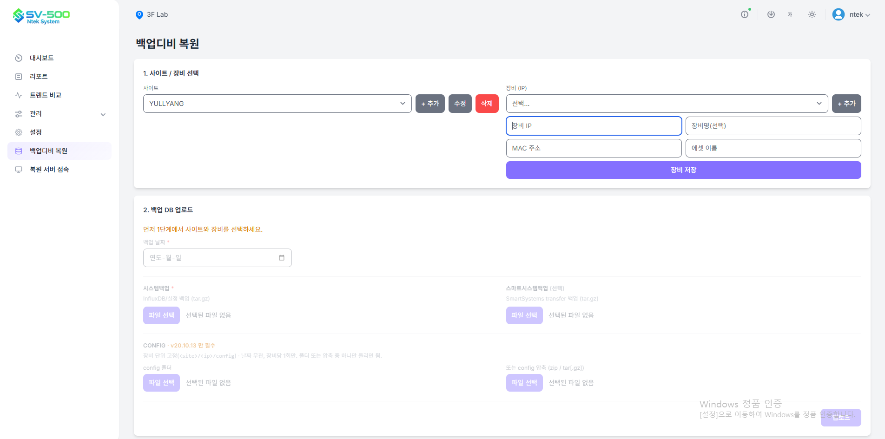
복원 서버
2. 장비 추가

Slide 8
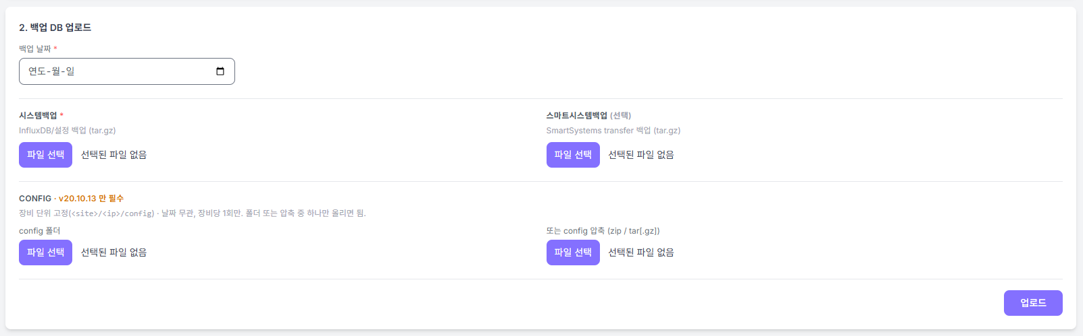
복원 서버
3. 백업디비 파일 업로드
Other_backup 파일
Transfer 파일
※ 15.10.13 빌드 버전의 경우, 장비의 config 폴더 또는 config 폴더의 압축파일 업로드할 것

Slide 9
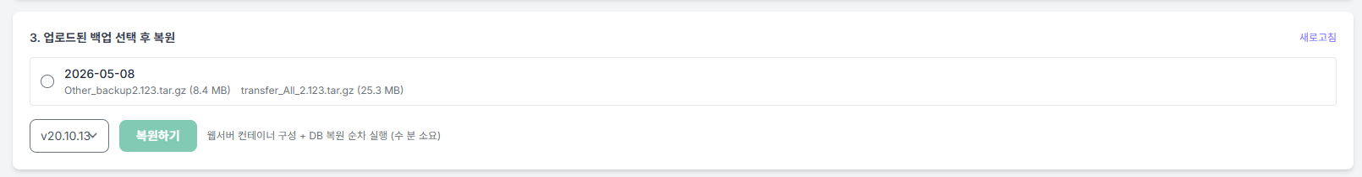
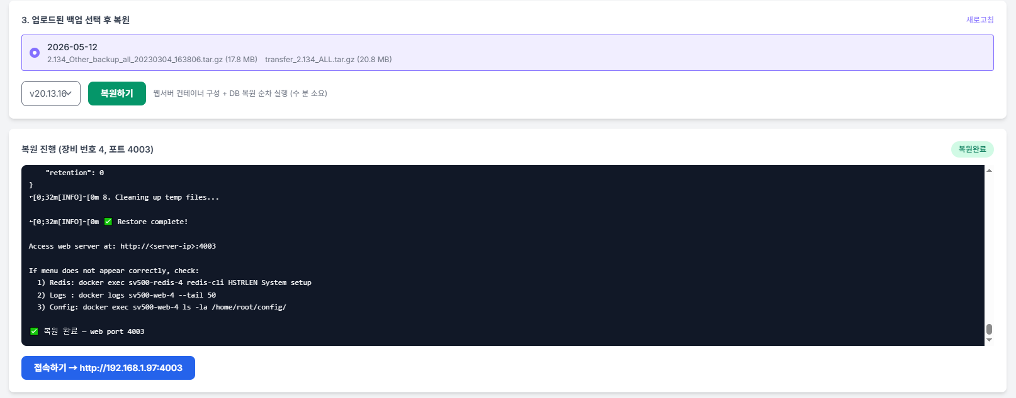
복원 서버
4. 복원하기
백업 날짜 선택, 빌드 버전 선택 후 복원하기
⇒ 시간이 걸리므로, 완전히 완료되어 접속 링크 버튼 활성화 까지 기다릴 것

Slide 10
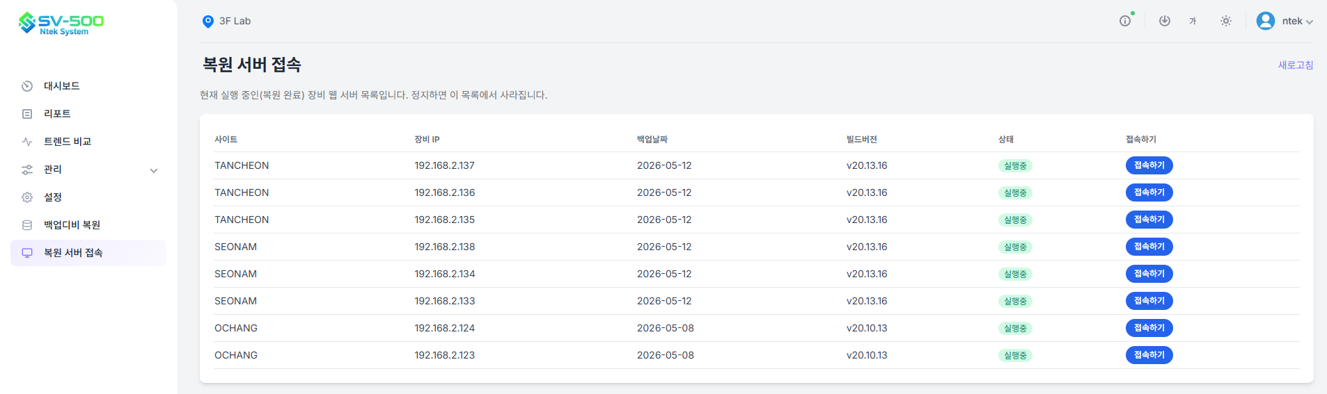
복원 서버
5. 복원 장비 웹 서버 접속하기
※ 시간 설정 및 스마트시스템 업데이트 등으로 백업DB 기간이 다를 경우,
각 백업DB 단위로도 복원 가능함.

Slide 11
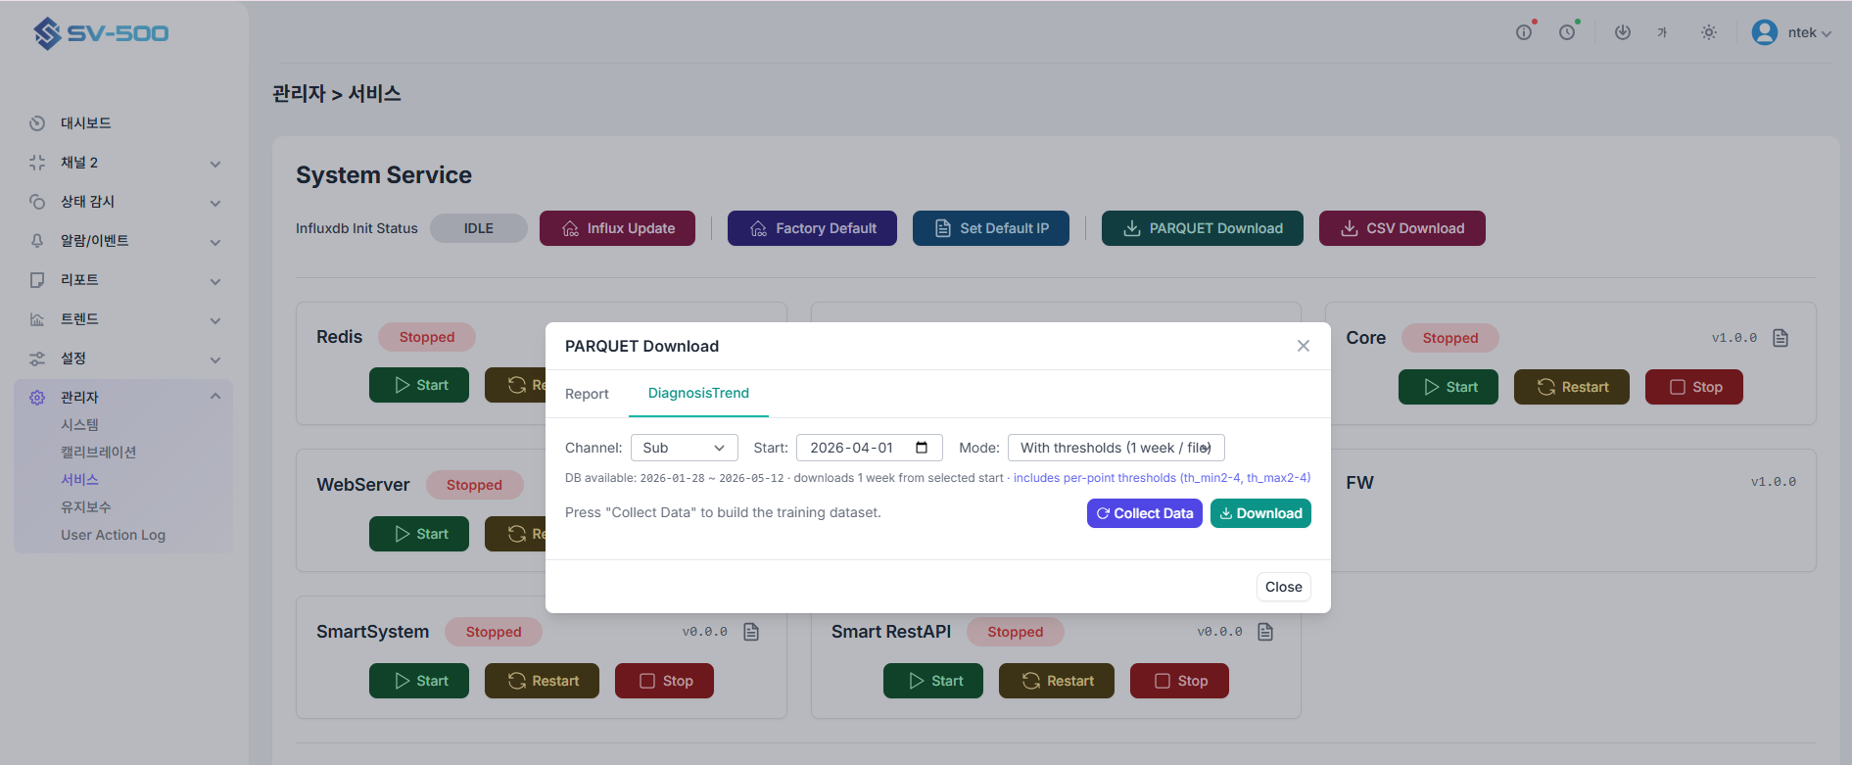
복원한 장비 웹 서버
6. 트렌드 데이터 추출하기
관리자 – 서비스 메뉴
⇒ PARQUET Download 버튼 클릭 , DiagnosisTrend 탭 선택 ⇒ 채널 선택 후, 1주 단위로 다운로드 가능
※ Mode = Standard (리포트 기준), WithTreshold (추가 정보 추출) 지정 후, Collect Data 버튼 클릭 ⇒ Download 버튼 클릭

Slide 12
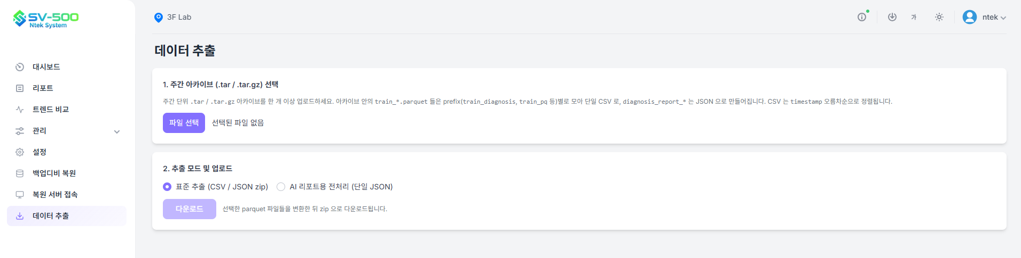
복원 서버
7. 데이터 변환하기
데이터 추출 메뉴
⇒ 주간 아카이브 선택 섹션에서, [파일 선택] 버튼 클릭, 주간단위 다운로드 받은 압축파일 모두 선택하여 업로드
⇒ 표준 추출 / 리포트용 전처리 옵션 중 선택하여 다운로드

Slide 13
파형 분석
SV-500

Slide 14
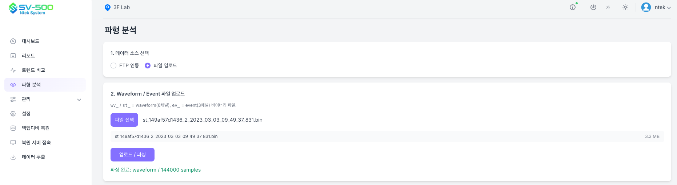
파형 분석
1. 파일 업로드
배포 서버(http://192.168.1.97:9000) ⇒ [파형 분석] 메뉴 접속
⇒ 데이터 소스에서 [파일 업로드] 선택, 파형(Waveform / Event) 파일 업로드 후 [업로드 / 파싱] 클릭
⇒ 하단에 파싱된 파형 정보 및 차트 출력

Slide 15
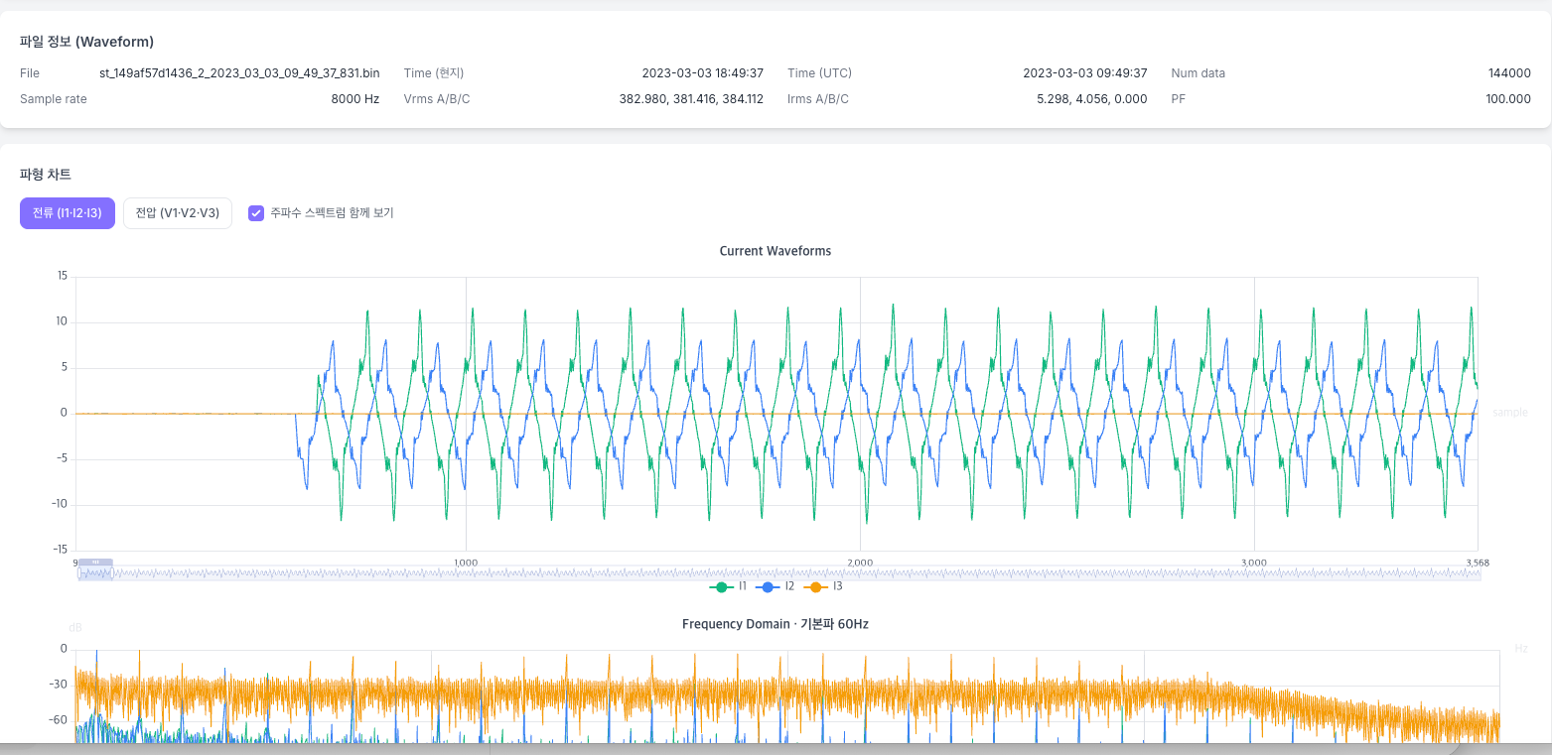
파형 분석
2. 파형 차트 확인
첫 번째 차트 = 시간 도메인 (Current Waveforms)
두 번째 차트 = 주파수 도메인 변환 (FFT)

Slide 16
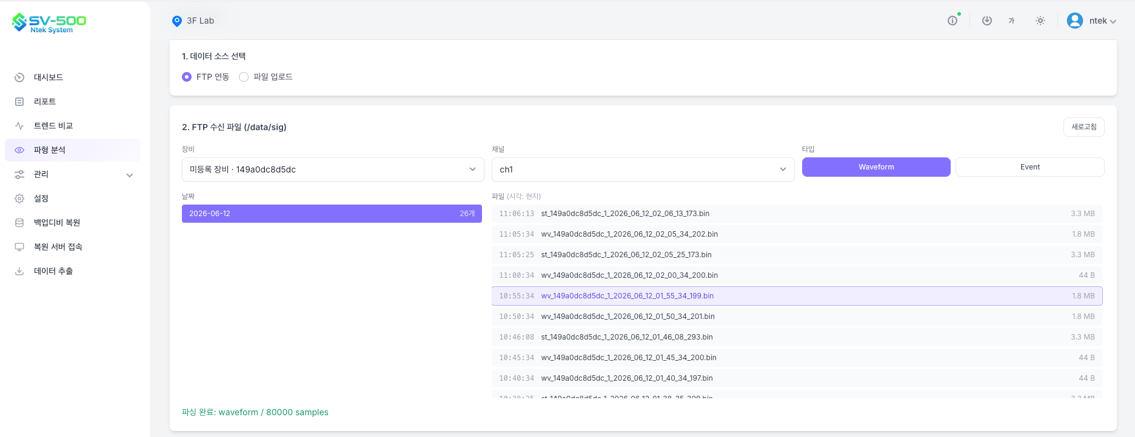
파형 분석
3. FTP 연동
장비가 FTP 연동 모드로 등록된 경우 [FTP 연동] 항목 자동 표시
⇒ 아닌 경우, FileZilla 로 sig / signal 계정 접속, 파형 파일을 MAC 주소 폴더 단위로 업로드하면 자동 처리
⇒ 장비 · 채널 · 타입 선택 후 수신 파일에서 파형 선택 시 분석 실행

Slide 17
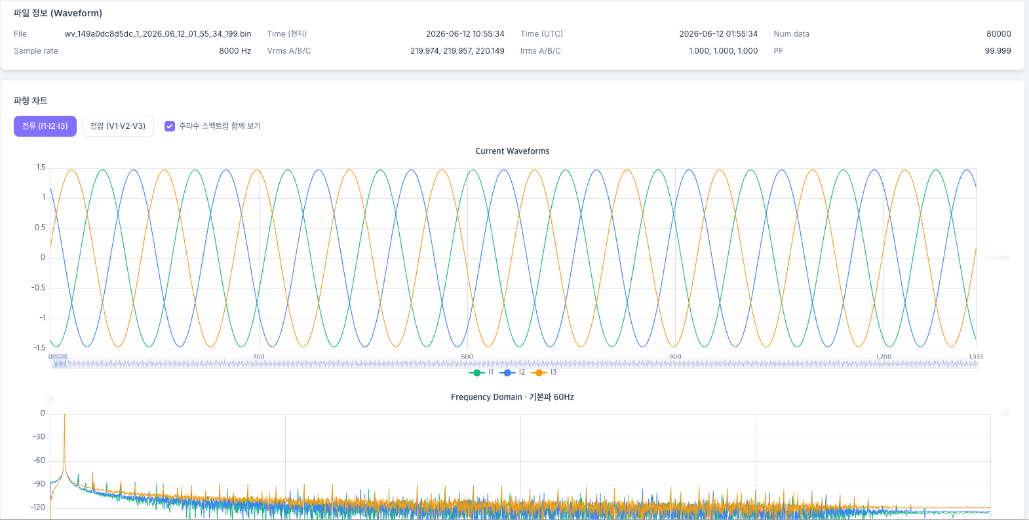
파형 분석
4. FTP 파형 차트 확인
파일 업로드 방식과 동일 ⇒ 첫 번째 차트 = 시간 도메인, 두 번째 차트 = FFT 변환 주파수 도메인 파형 출력

